Slide 1
Использование внешних СХД в Kubernetes
Министерство науки и высшего образования Российской Федерации ФЕДЕРАЛЬНОЕ ГОСУДАРСТВЕННОЕ АВТОНОМНОЕ ОБРАЗОВАТЕЛЬНОЕ УЧРЕЖДЕНИЕ ВЫСШЕГО ОБРАЗОВАНИЯ НАЦИОНАЛЬНЫЙ ИССЛЕДОВАТЕЛЬСКИЙ УНИВЕРСИТЕТ ИТМО
Факультет Инфокоммуникационных технологий Образовательная программа Программирование и инфокоммуникации
Выполнил студент: Петров Александр Денисович, K4113c
Санкт-Петербург, 2024

Slide 2
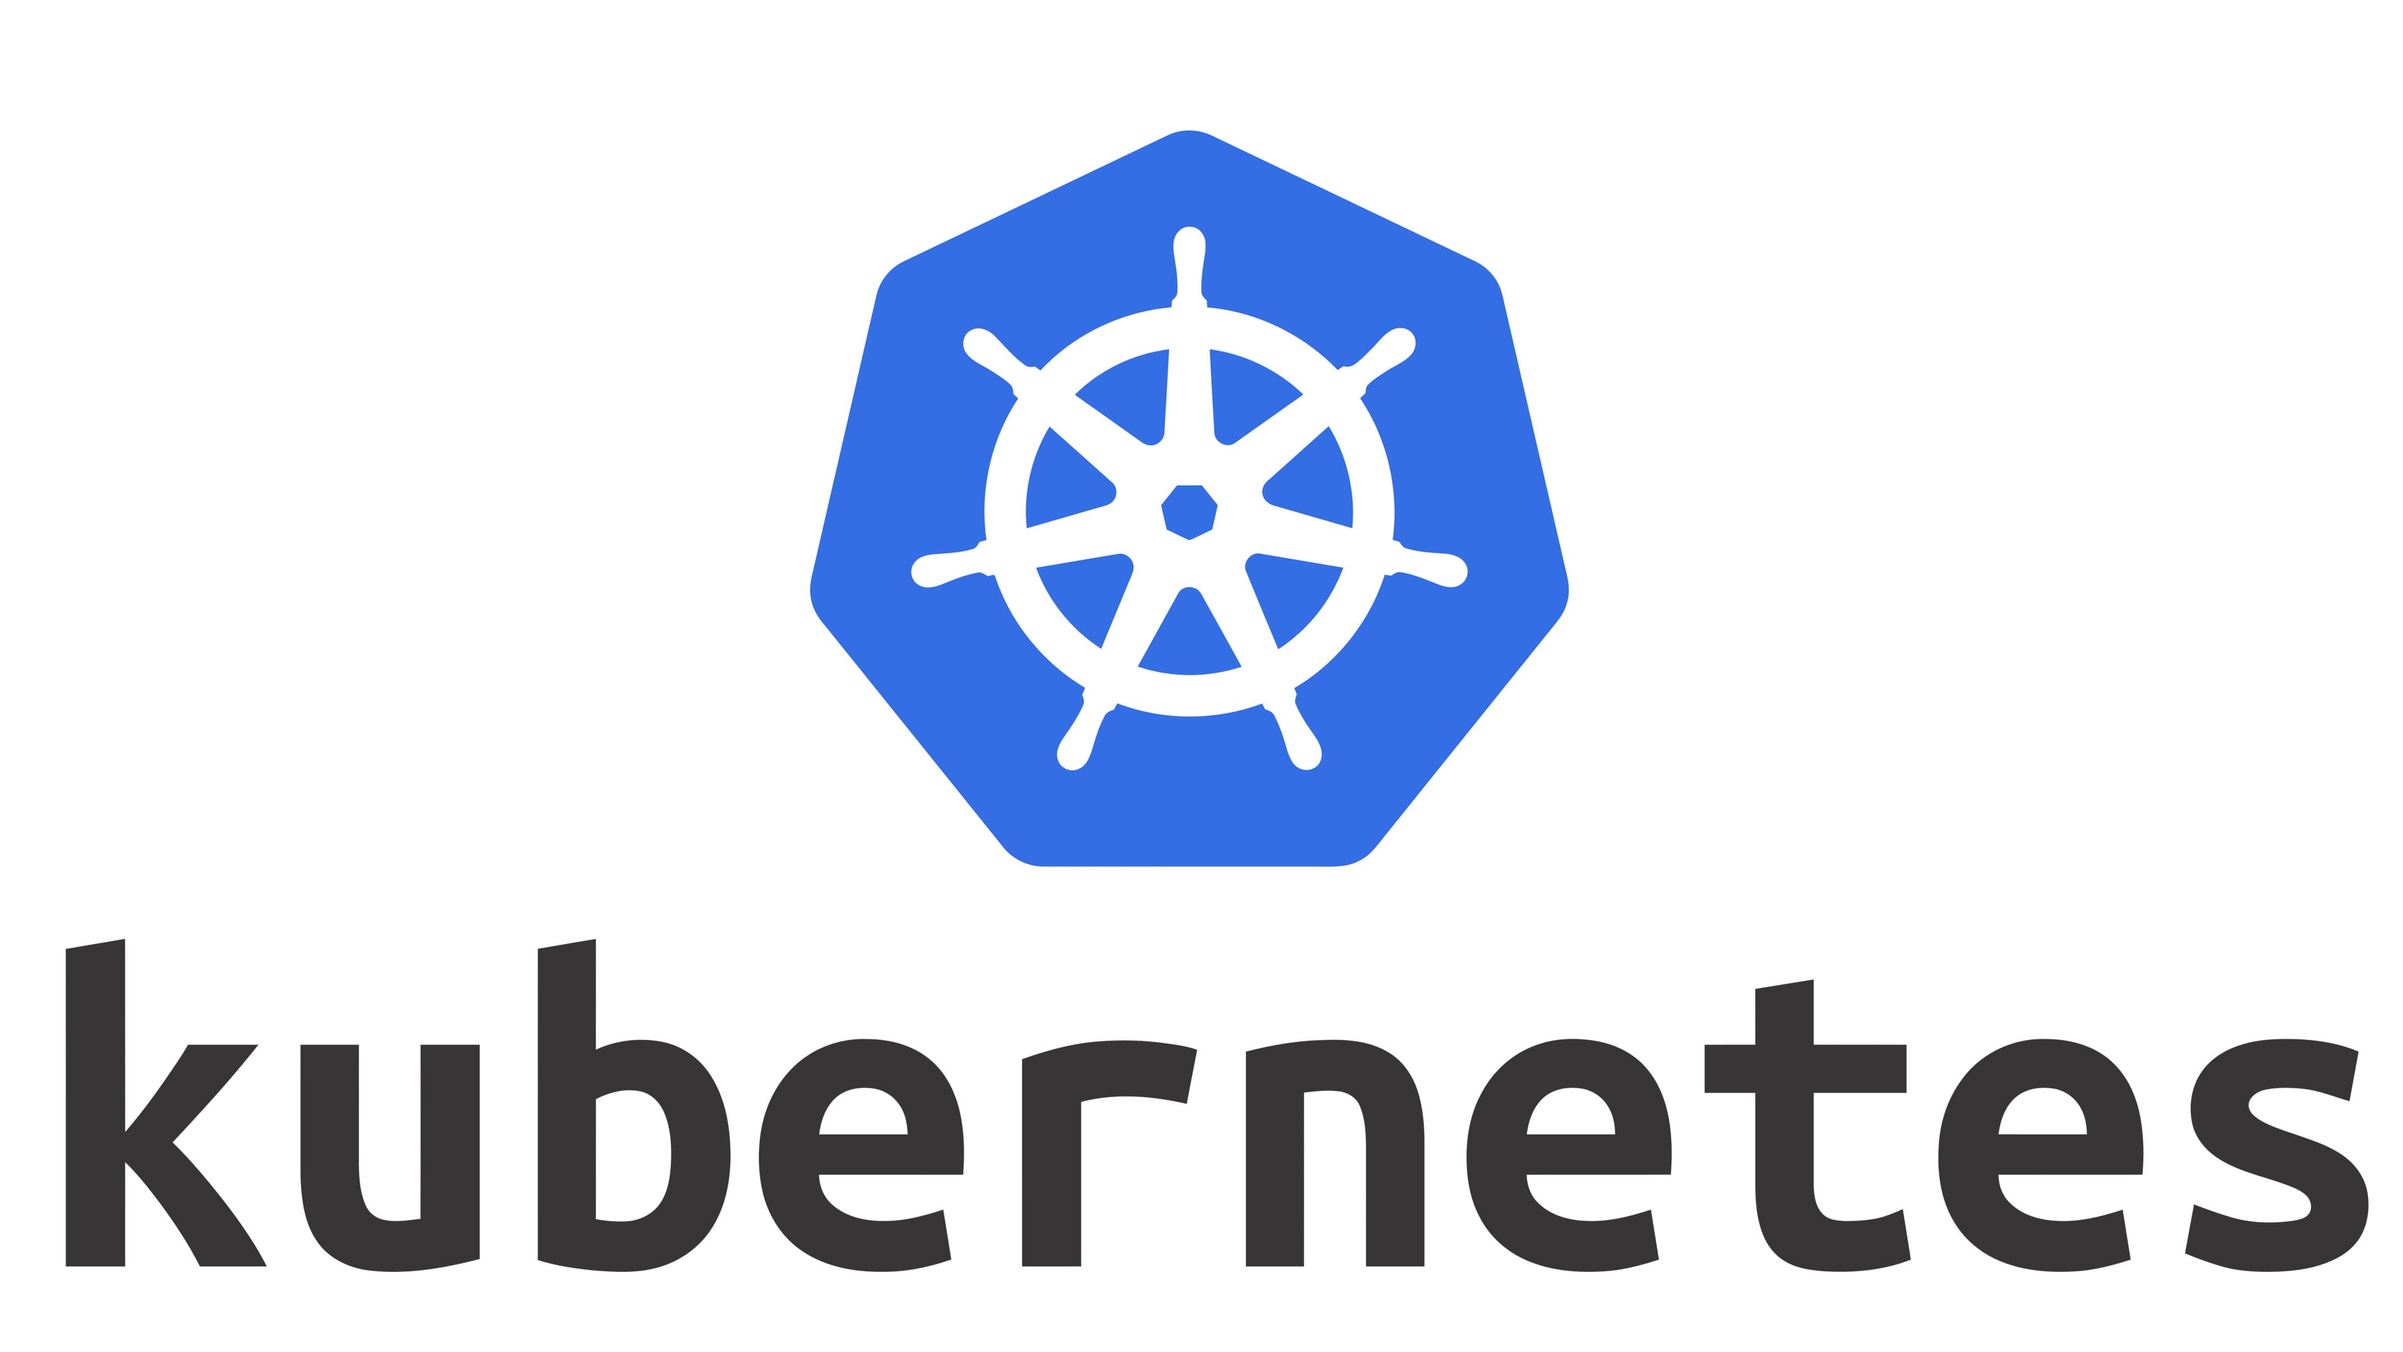
Kubernetes
Kubernetes (далее k8s) – ПО для управления контейнерной средой. Предоставляет средства оркестрации и масштабирования контейнерных платформ.
Контейнеризация – актуальная технология организации микросервисной архитектуры, позволяющая запускать приложения в изолированных средах на базе ОС хоста.

Slide 3
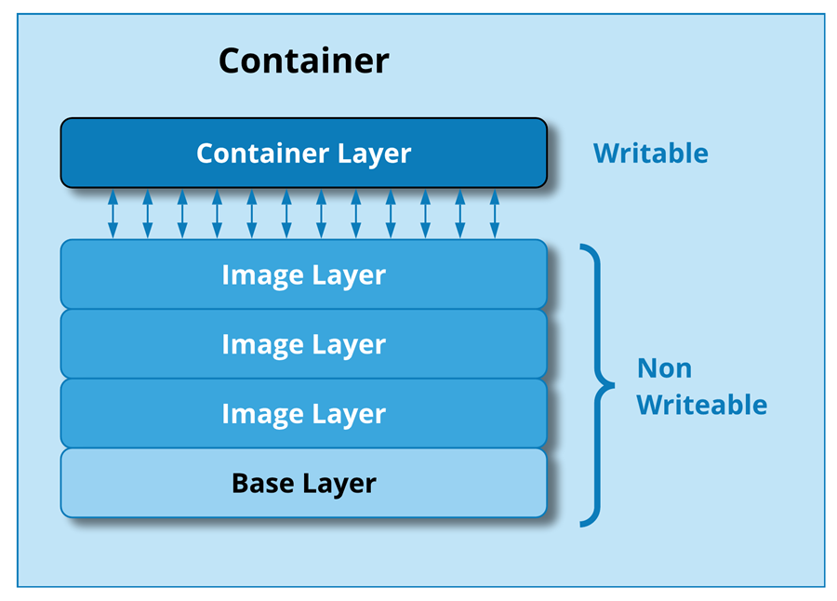
Хранение данных в контейнере
Использование технологии слоёв позволяет экономить используемое дисковое пространство и переиспользовать частые компоненты.
Запись данных при работе контейнера идёт в самый верхний слой, который привязан к контейнеру и удаляется вместе с ним.
Контейнеры эфемерны и рассчитаны на частый перезапуск, но некоторые данные чувствительны к удалению.
Для постоянного хранения данных используются тома – внешние по отношению к контейнеру сущности, которые монтируются в него при создании и не связаны его сроком жизни.

Slide 4
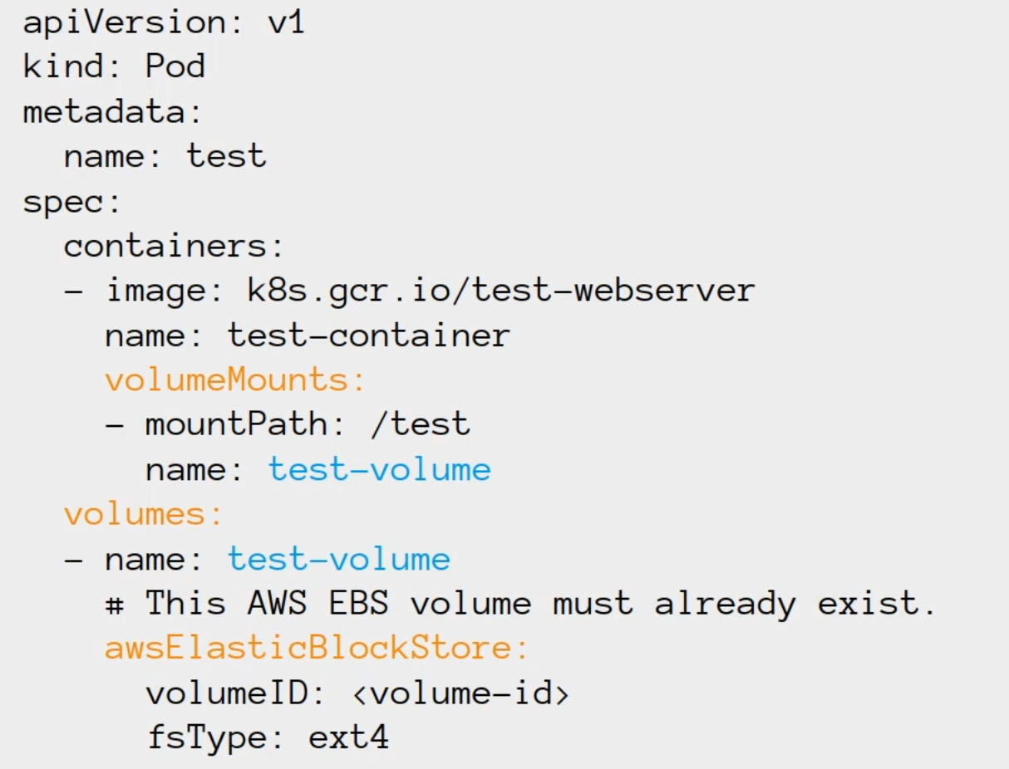
Хранение данных в Kubernetes
Pod (под) – наименьшая единица рабочей нагрузки в k8s. Представляет собой «песочницу» для одного или нескольких контейнеров.
При описании пода можно монтировать тома в его контейнеры, чтобы сохранять данные вне слоя записи.

Slide 5
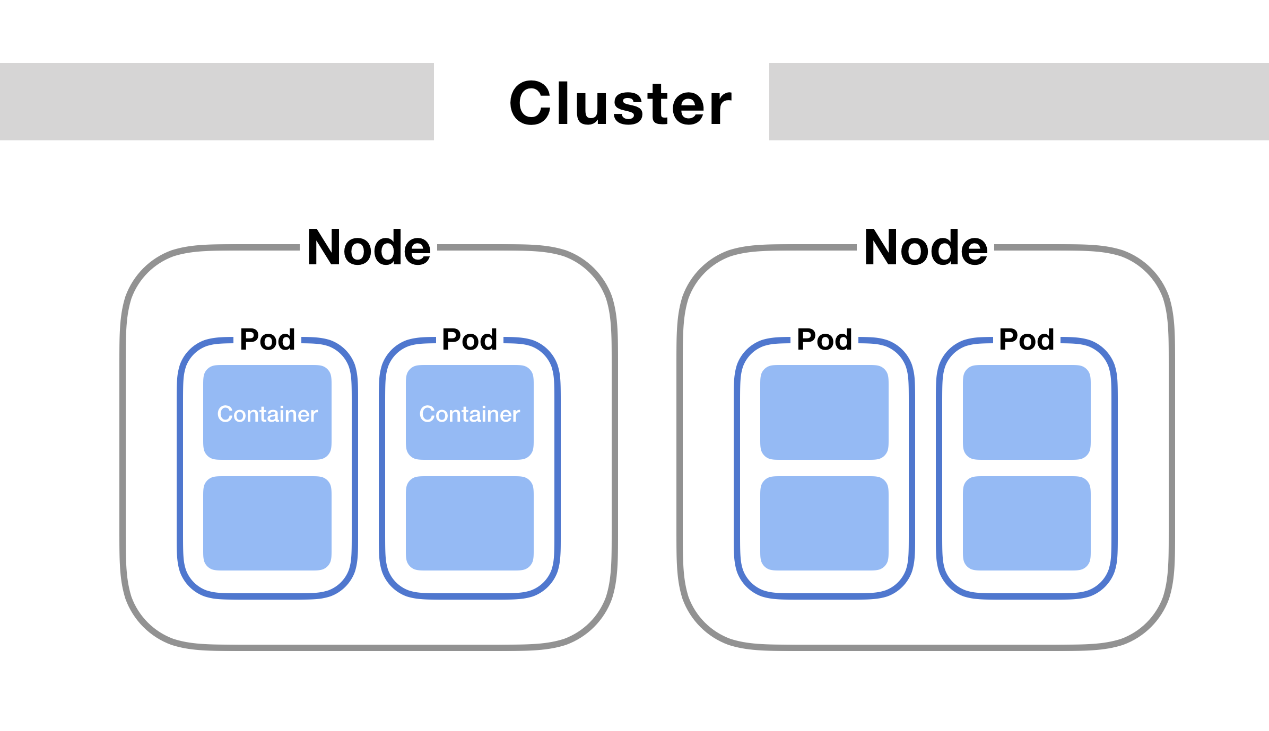
Использование внешних СХД
Часто может стоять задача перемещать приложение между узлами внутри кластера или даже между кластерами.
В «идеальном мире» логика приложений отвязана от самой платформы, поэтому задачи по организации хранения данных выносятся за пределы кластера.

Slide 6
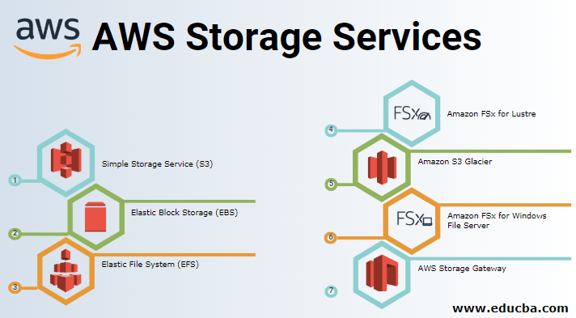
Варианты подключения СХД
Актуальные технологии предоставления СХД:
Azure File
AWS S3
CephFS
CephRBD
CSI
iSCSI
NFS

Slide 7
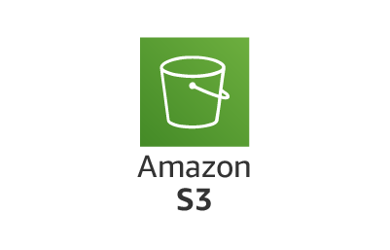
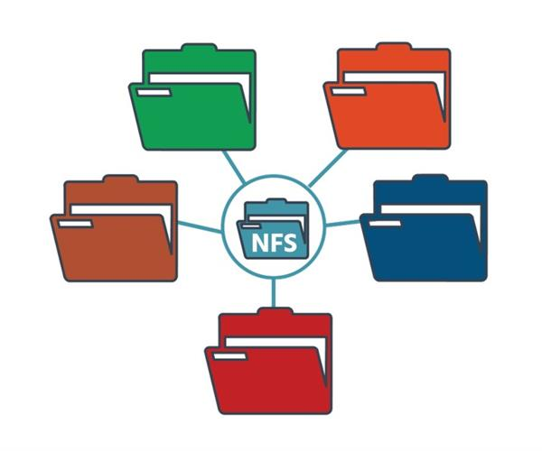
Наиболее популярные решения
NFS
RBD
S3
Простая конфигурация;
Удобно монтировать в несколько контейнеров;
Хорошо работает с традиционными ФС;
Может быть медленнее на больших объемах данных;
Нет встроенной отказоустойчивости и масштабируемости.
Предоставляет виртуальные блочные устройства;
Есть встроенная масштабируемость и отказоустойчивость;
Поддержка репликации;
Эффективнее при использовании в одном контейнере;
Сложнее в управлении.
Стандартный API для объектного хранения;
Интеграция с облачными провайдерами;
Подходит для долгосрочного хранения и архивации;
Менее эффективен на небольших объемах данных;

Slide 8
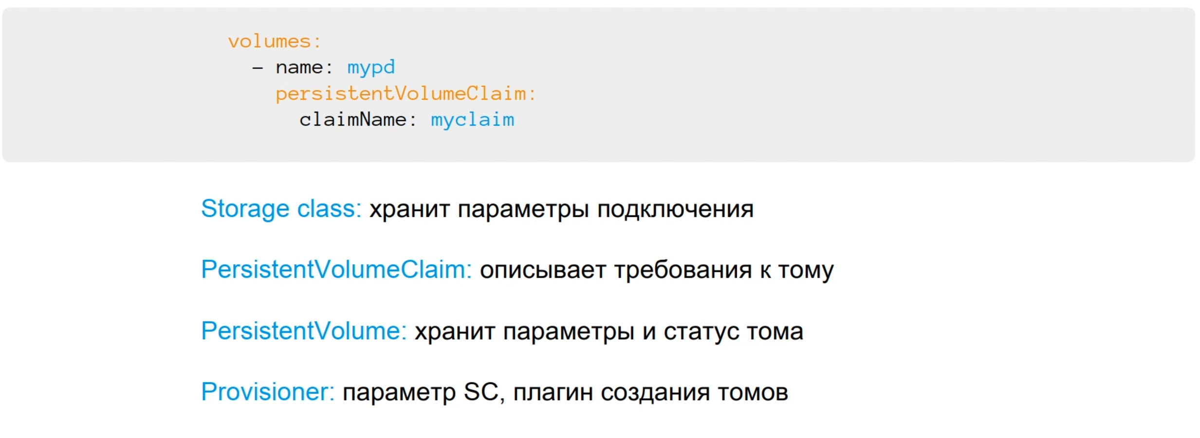
Механизм подключения

Slide 9
Механизм подключения

Slide 10
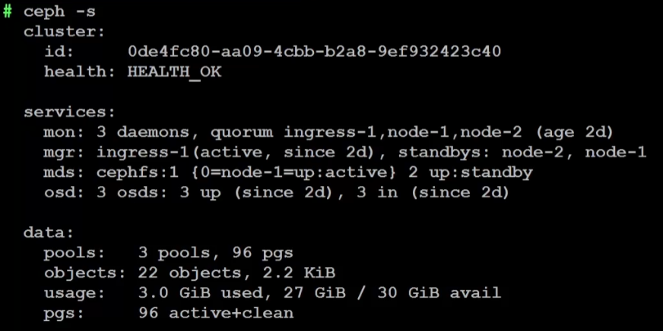
Подключение Ceph RBD
1. Проверка кластера Ceph
3. Получение данных для подключения CSI-драйвера
2. Создание пула RBD дисков
4. Создание пользователя с правами записи

Slide 11
Подключение Ceph RBD
5. Установка CSI-драйвера Ceph

Slide 12
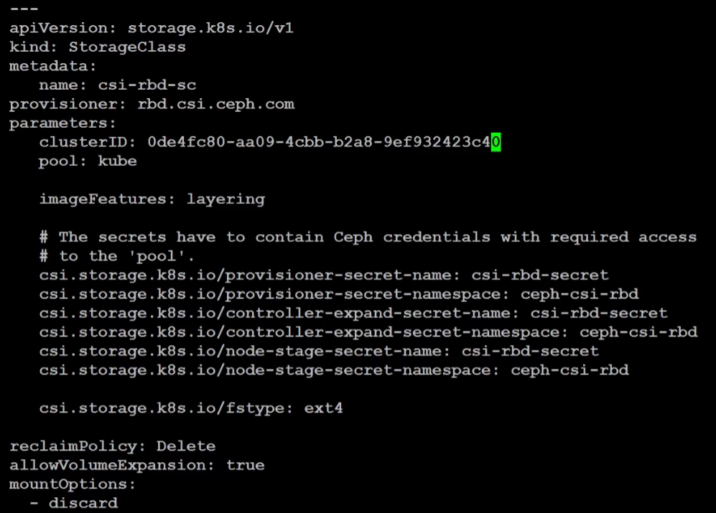
Подключение Ceph RBD
6. Объект типа Secret с данными пользователя Ceph
7. Объект типа StorageClass для создания дисков

Slide 13
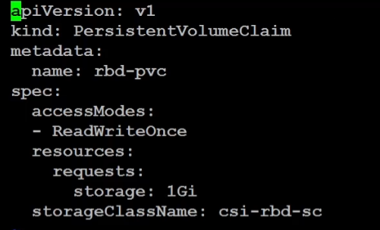
Подключение Ceph RBD
8. Объект PersistentVolumeClaim для запроса хранилища
9. Проверка статуса

Slide 14
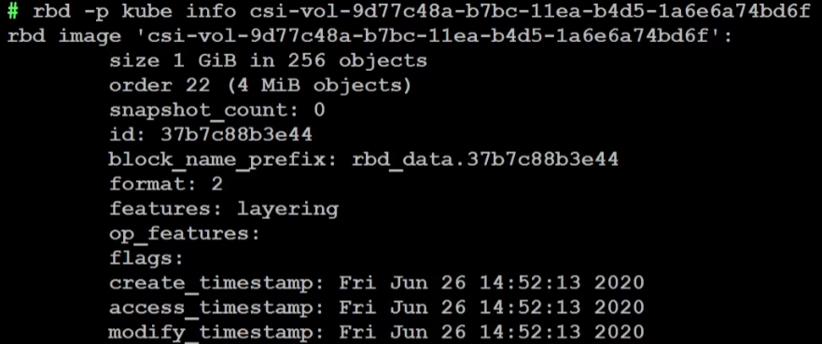
Подключение Ceph RBD
10. Проверка создания диска в Ceph

